Slide 4
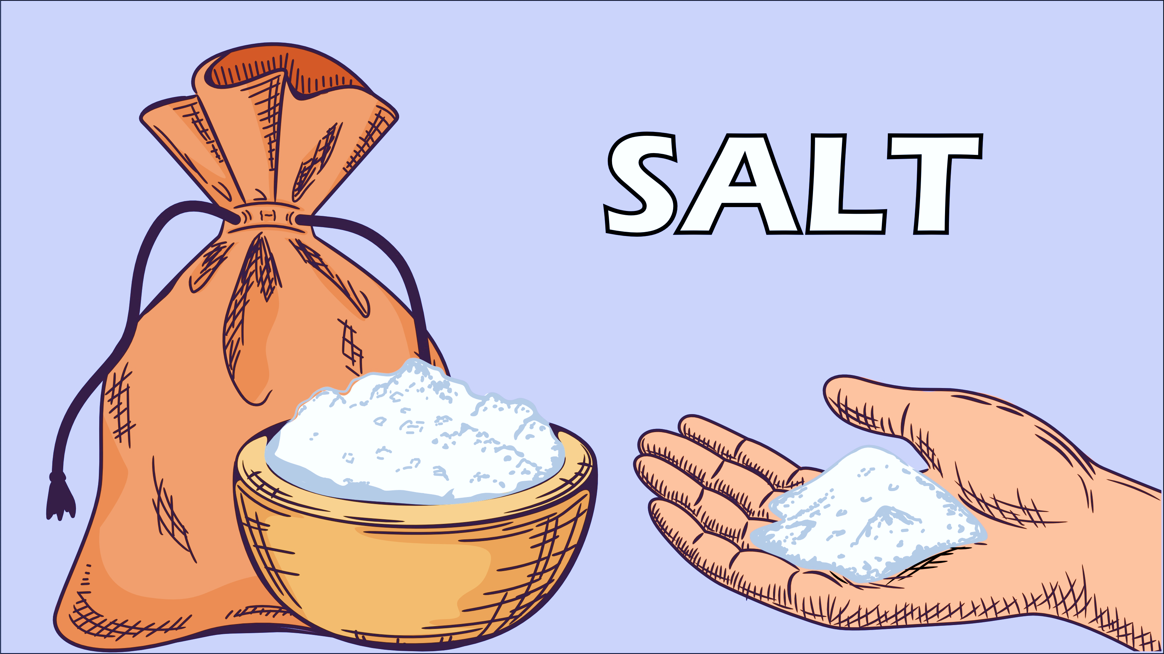

Slide 15
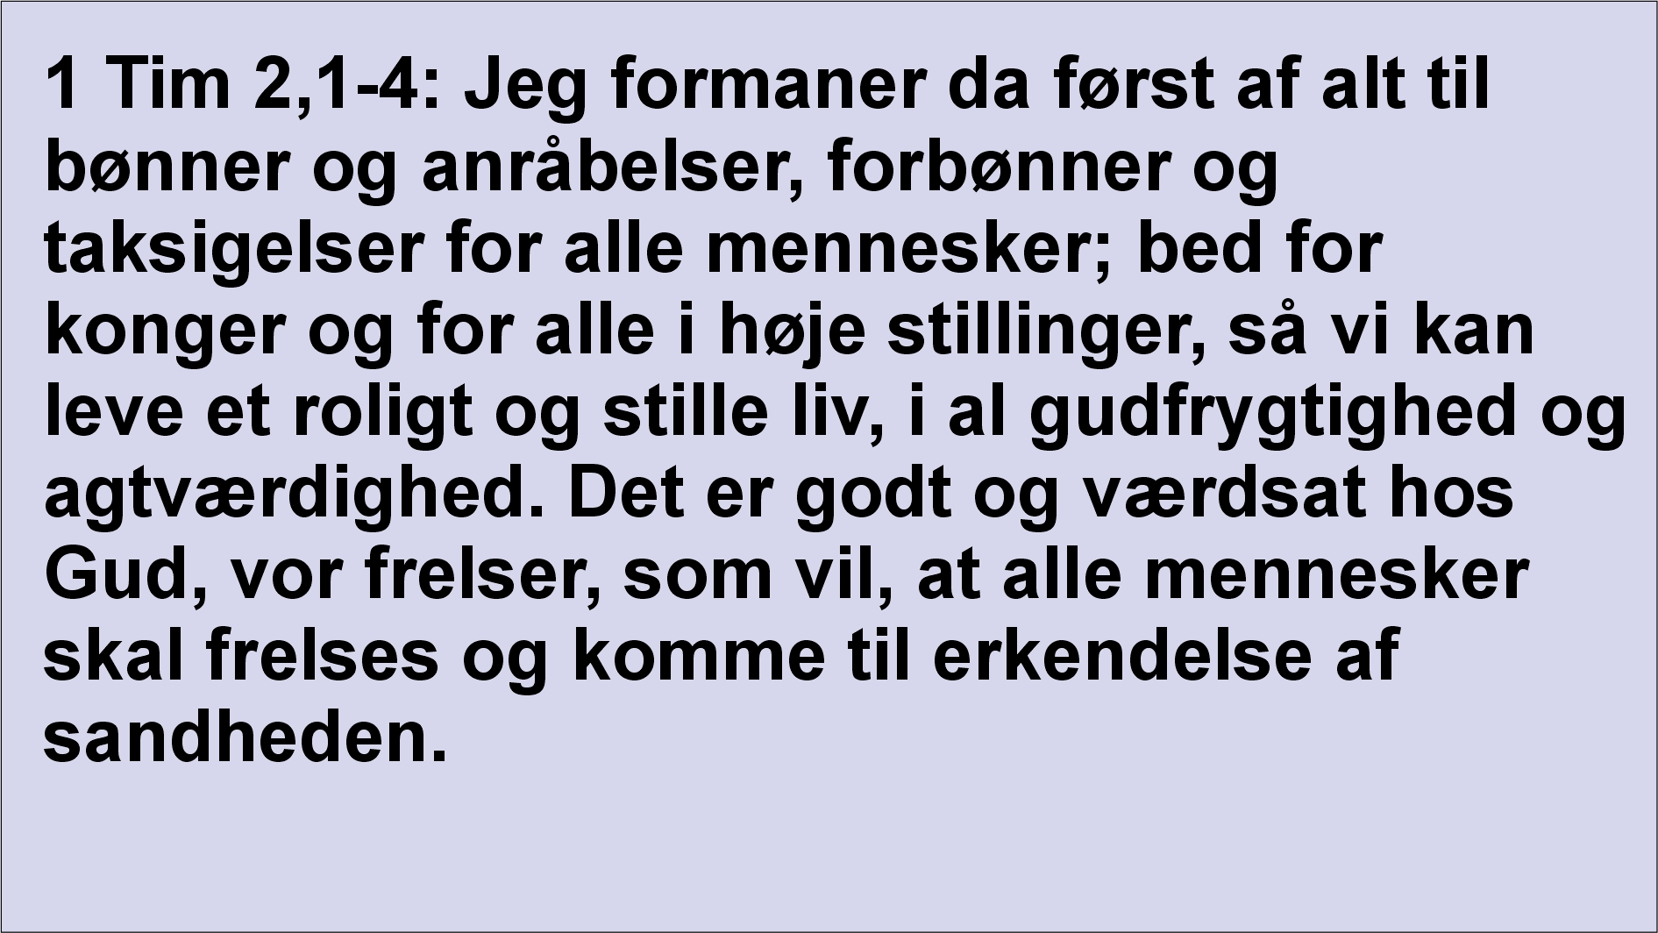

Slide 18
Ligesom en duft af Gud? 2 Kor 2,14

